Slide 1
Выпускная квалификационная работа
Формирование упрочненных слоев сабельных ножей
Студент гр. НИ-41: Давыдов Д.А.
Руководитель: к т. н., доц. Комарова Т.А.

Slide 2
Цели и задачи исследования:
Цель работы: применение технологии электроискровой наплавки и магнитной обработки к сабельным ножам рабочего механизма раскройной машины.
Задачи:
Провести литературно-патентный обзор и изучить производственный опыт в области применения ножей, ресурсных испытаний и технологии упрочнения материалов;
Изучить технологии электроискровой наплавки и магнито-импульсной обработки;
Провести исследования поверхности образцов с помощью СЭМ;
Провести испытания на износостойкость и твердость, сравнить износ и ресурс обработанного и базового ножей;
2

Slide 3
Методы упрочнения металлов
3

Slide 4
ЭИЛ
Легирование металла — процесс насыщения добавками, улучшающими физико-технические свойства материала.
Электроискровое легирование – метод, позволяющий точечно изменять поверхностные свойства материала.
4

Slide 5
Схема процесса ЭИЛ
На рисунке приведена общая схема процесса ЭИЛ с вибрирующим анодом в виде компактного электрода и изображение образующегося верхнего слоя:
Г.И. – генератор импульсного тока;
МЭП – межэлектродный промежуток;
ИР – искровой разряд;
А – анод;
К – катод
5

Slide 6
Установка ЭИЛ, используемая в работе
6

Slide 7
Исследование поверхности упрочняющего слоя с помощью СЭМ
7

Slide 8
Энергодисперсионный анализ
8

Slide 9
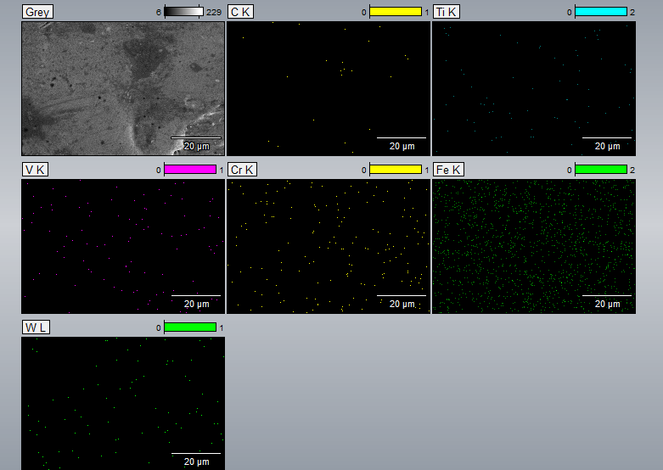
Картирование
9

Slide 10
Исследование упрочнённых образцов на износостойкость на универсальной машине трения МТУ-01
Образцы | Масса образца до истирания, г | Масса образца после истирания, г | Изменение массы, мг | Скорость изнашивания, мг/мин | Интенсивность изнашивания, г/м | Коэффициент трения
1Нож с Вольфрамо-кобальтовым покрытием | 6,0450 | 6,0426 | 2 | 0,10 | 0,12 | 0,25
1Нож без покрытия | 6,0519 | 6,0545 | 7 | 0,35 | 0,41 | 0,15
2Нож с Карбид вольфрамовым покрытием | 5,9130 | 5,9111 | 2 | 0,10 | 0,12 | 0,22
2Нож без покрытия | 5,9111 | 5,9102 | 9 | 0,45 | 0,52 | 0,18
3Нож с Вольфрамо-титано-кобальтовое покрытием | 6,0445 | 6,0443 | 2 | 0,10 | 0,12 | 0,19
3Нож без покрытия | 6,0430 | 6,0390 | 4 | 0,20 | 0,24 | 0,10
10

Slide 11
Исследование твердости на твердомере ИТ 5010-01 по методу Виккерса
№ п/п | Материал | Среднее значение твёрдости (HV)_{ср} | Коэффициент вариации, v,%
Серийный образец | Сталь | 290 | 4,9
1 Вольфрамо-кобальтовое покрытие | Сталь упрочненная | 734 | 8,2
2 Карбид- вольфрамовое покрытие |  | 1033
3 Вольфрамо-титано-кобальтовое покрытие |  | 882
11

Slide 12
МИО
Магнитно-импульсная обработка (МИО) металлов представляет собой способ пластической деформации металлов, который возможен при прямом преобразовании электроэнергии в механическую в обрабатываемом изделии.
12

Slide 13
Схема установки МИО
На рисунке представлена схема магнитно-импульсной установки с емкостным накопителем энергии:
1 - повышающий трансформатор;
2 – выпрямитель;
3 – зарядное сопротивление;
4 – батарея конденсаторов;
5 – коммутатор;
6 – блок управления;
7 – индуктор;
8 – деталь
13

Slide 14
Установка МО кафедры ЕНиТБ ИВГПУ
14

Slide 15
Исследование на намагниченность
Значение магнитной индукции на поверхности образцов; В, mT
Сразу после обработки
1 | -3,5 | -2 | -1 | -0,25 | 0,2 | 0,7 | 1,4 | 1,7
2 | -1,5 | -2 | -1,5 | -0,8 | -0,7 | -1 | -0,8 | -0,5
3 | 2,5 | 2,5 | 1,7 | 0,7 | 0,3 | -0,3 | -1,3 | -1,8
Через 72 часа
1 | 4 | 4,2 | 3,3 | 2,3 | 1,7 | 0,7 | -0,3 | -2,1
2 | 2,3 | 2,4 | 2,3 | 2 | 1,8 | 1,9 | 1,7 | 1,3
3 | -5,5 | -4,3 | -2,1 | -1,1 | -0,01 | 1 | 2,7 | 4,3
Через 20 дней
1 | -1,5 | -2 | -0,1 | 0,5 | 1,5 | 2,6 | 2,8 | 3,2
2 | -0,3 | -0,5 | -1,2 | -1,1 | -0,1 | -0,9 | -1,3 | -2
3 | -2,7 | -2 | -0,7 | 0,9 | 1,9 | 2,8 | 3,2 | 4,1
15

Slide 16
Исследование на износостойкость образцов, обработанных в магнитном поле на установке кафедры ЕНиТБ
16

Slide 17
Исследование на износостойкость образцов, обработанных в магнитном поле на установке ПМ-Д70
17

Slide 18
Выводы
1. Проведен литературный обзор и изучен производственный опыт в области применения упрочненных деталей, в частности ножей, ресурсных испытаний режущего инструмента и способов упрочнения материалов;
2. Использована технология нанесения износостойкого материала методом электроискрового легирования на режущую кромку «сабельного ножа» из стали для его работы в условиях интенсивного абразивного изнашивания, а также рассмотрены основные параметры этой технологии;
3. Использована технология магнито-импульсной обработки «сабельного ножа» из стали для его работы в условиях интенсивного абразивного изнашивания, а также рассмотрены основные параметры этой технологии;
4. Проведены испытания упрочненных ножей, позволяющий определить износ и ресурс ножей;
5. «Сабельные ножи», упрочненные методом электроискрового легирования и магнитно-импульсной обработки, обладают, по сравнению с серийными ножами, увеличенной в 2,5 раза износостойкостью и в 3,7 раза ресурсом.
18

Slide 19
Спасибо за внимание!
19

